Slide 1

Aider les nouvelles générations à s’impliquer dans les enjeux des sciences
Le cou(t) des textos
Découvrez d’autres activités sur EngagingScience.eu/fr/

Slide 2

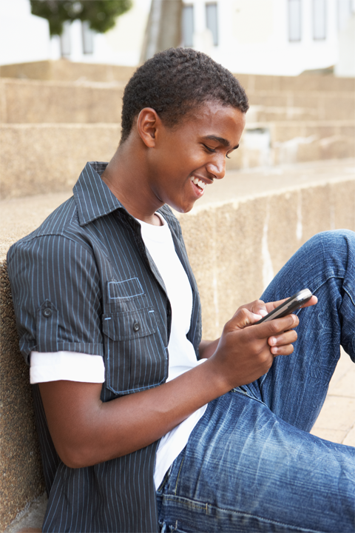
Préserve ton cou:
Arrête les textos
Une étude récente démontre que l’utilisation du téléphone peut avoir des effets sérieusement néfastes sur vos cervicales
Les chercheurs recommandent de réduire le temps passé sur Internet, à envoyer des messages et à regarder des vidéos.
2
Point de départ
Développement
Mise en commun

Slide 3


Le fait de pencher la tête en avant augmente la force exercée sur ta colonne vertébrale.
.
60º
à une inclinaison de 60º la force supplémentaire est égale à 220 N...
…soit le poids approximatif d’un enfant de 6 ans.
Utiliseras-tu moins ton téléphone pour préserver tes cervicales?
Point de départ
Développement
Mise en commun
Notes:
Demander aux apprenants leurs premières impressions concernant la question dilemme.

Slide 4


Dans cette activité, tu vas
Prendre une décision à savoir : moins utiliser ton téléphone pour éviter les contractures cervicales ?
Forces: Identifier les forces exercées sur les objets
Science en société: Définir un problème et concevoir un plan pour l’analyser
Notion clé
Démarche scientifique

Slide 5
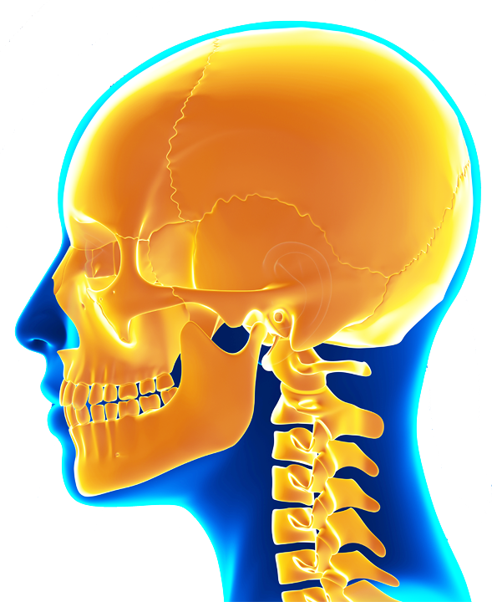

Les forces exercées sur ton cou – 1
Force exercée par les muscles pour maintenir la tête dans cette position
Bras de levier
Pourquoi est-ce que le fait de pencher la tête ajoute une pression sur les os supérieurs de la colonne vertébrale?
Force due à la gravité
Force résultante exercée par la tête sur le haut de la colonne vertébrale
Point de départ
Développement
Mise en commun
Notes:
Utiliser cette diapo pour montrer l'effet tournant en termes de moments et la façon dont les muscles du cou équilibrer l'effet tournant pour maintenir la tête. Cela se traduira par une force supplémentaire sur la colonne vertébrale. La force variera en fonction de l'angle d'inclinaison faite par la tête.
Demander aux groupes de débattre de cette question. La pression sur la colonne est supérieure en position A, car plus de force doit être déployée par les muscles pour maintenir la tête dans cette position. Ceci est visible avec la flèche force résultante.

Slide 6

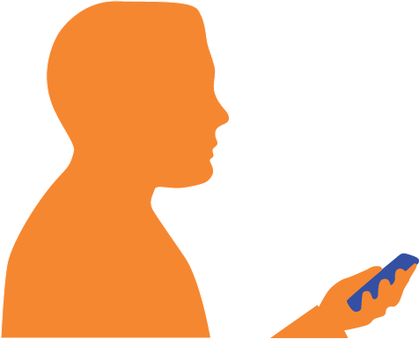



Les forces exercées sur ton cou– 2
A
B
C
Dans quelle position la contrainte sur le cou est la plus importante ?
D
E
Point de départ
Développement
Mise en commun
Notes:
Demander aux groupes de débattre de cette question. La fo la colonne est supérieure en position A, car plus de force doit être déployée par les muscles pour maintenir la tête dans cette position. Ceci est visible avec la flèche force résultante.

Slide 7


Fiches 1-3
Est-ce que l’utilisation de ton téléphone va finir par te faire mal au cou?
Planifie l’analyse de cette question
Choisis des variables pouvant affecter le résultat.
Pour chaque variable
– Identifie au moins une façon d’obtenir les données
– Puis décide quelle est la meilleure façon de collecter des données fiables pour établir cette variable.
Vois comment utiliser les données afin de déterminer si l’utilisation de ton téléphone va finir par causer des contractures.
7
Point de départ
Développement
Mise en commun
Notes:
Présenter la tâche principale. Donner à chaque groupe un paquet de cartes découpées dans Fiche 1 et des copies des Fiche 2a et 2b.

Slide 8

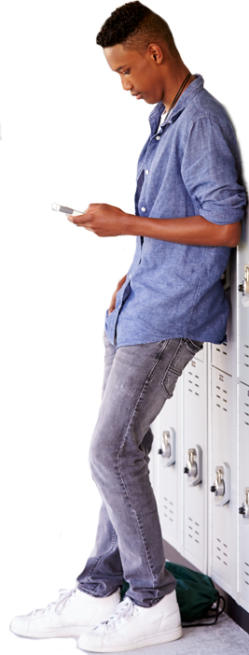
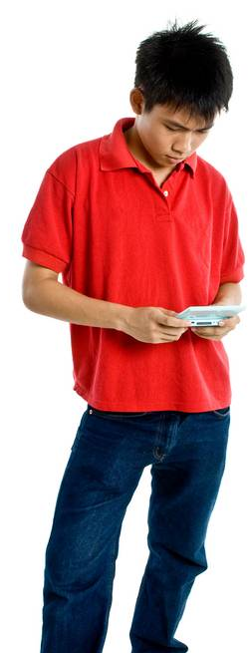
Est-ce que moins utiliser ton
téléphone peut sauver tes cervicales? Pourquoi?
8
Point de départ
Développement
Mise en commun
Notes:
Les groupes d’apprenants utilisent les informations collectées afin de leur permettre de résoudre la question dilemme.
Vous pouvez donner la ressource SS3 pour évaluer l’apprentissage individuel.

Slide 9

Fiches apprenants
Cervicalgies des textos
Fiche n°. | Titre | Notes
Fiche apprenant 1 | Variables | Réutilisable. Découpée en cartes. Une par groupe.
Fiche apprenant 2a et 2b | Obtenir les données | Réutilisable, une par groupe.
Fiche apprenant 3 | Évaluation | Consommable.
Découvrez d’autres activités sur EngagingScience.eu/fr/

Slide 10

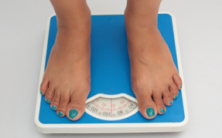

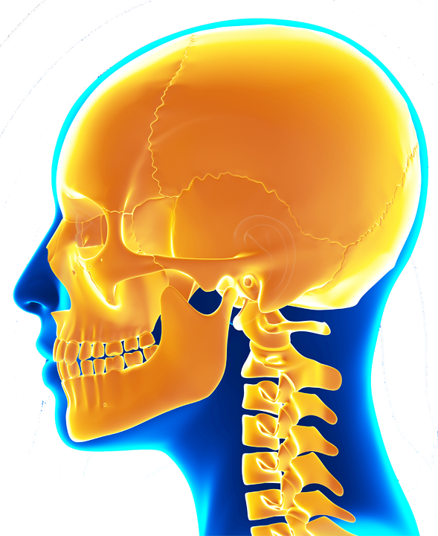
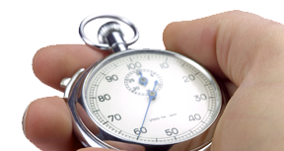
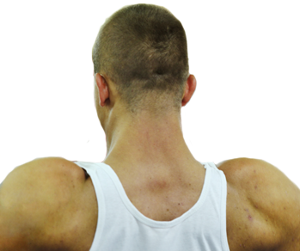

Fiche1
Variables
A
B
Angle d’inclinaison de la tête lors de l’utilisation du téléphone.
C
Temps passé sur le
téléphone pour envoyer
des textos,
regarder
des vidéos et
surfer sur Internet.
Poids du corps.
D
E
F
Chronomètre combien de temps ton cou peut subir cette force avant de causer des
contractures
pour ta
colonne.
Quantité de force sur la colonne vertébrale qui provoque des contractures.
Luminosité de l’écran du téléphone.
G
H
I
Force des muscles du cou.
Force exercée par ta tête sur ta colonne à des angles d’inclinaison différents.
Poids de la tête.
Notes:
Les apprenants peuvent utiliser certaines méthodes d’obtention des données dans SS2 plus d’une fois.

Slide 11
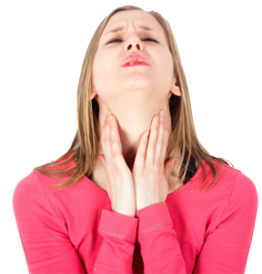
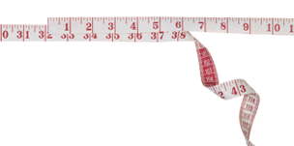
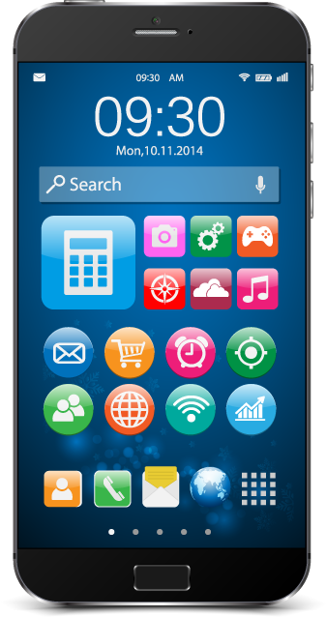
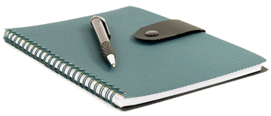


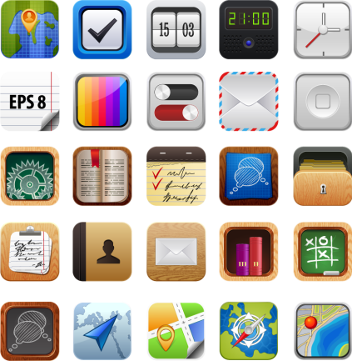
Fiche 2a
Obtenir les données– 1
Demande aux personnes qui ont mal au cou s’ils utilisent souvent leur téléphone.
Demande aux personnes de te donner les paramètres de leur téléphone.
Mesure le tour de cou.
Demande aux personnes d’écrire quand ils utilisent leur téléphone.
Utilise un pèse-personne.
Crée une application qui enregistre quand tu envoies un SMS, tu regardes une vidéo ou tu es sur Internet.
Trouve les données dans une revue scientifique ou un manuel de médecine.
Demande aux personnes quels sports ils pratiquent, et à quelle fréquence.
Notes:
Réponses :
Les variables A, B, E, F, G et H pourraient affecter le résultat.
Meilleures façons d’obtenir les données : A – créer une appli; B – mesurer avec l’appli inclinaison, ou un rapporteur et un fil à plomb; E et F – enregistre les données; G – graphique; H – ne peut pas mesurer de manière isolée. Les étudiants peuvent réfléchir à la façon de garantir des données aussi fiables que possible. Si vous le souhaitez, les étudiants peuvent obtenir les données pour la variable B en utilisant un rapporteur et un fil à plomb, ou une appli inclinaison.
Mesurer l’angle dans le cou (B) Utiliser le graphique pour voir la force correspondante sur le haut de la colonne vertébrale (G). Trouver quelle quantité de force exercée sur votre colonne peut causer du mal (F) et sur quelle durée cette force peut être appliquée sur votre cou avant de causer des dommages (E). Comparer ce temps au temps d’utilisation du téléphone (A).

Slide 12
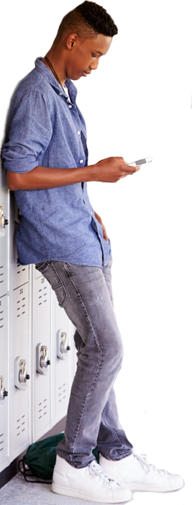

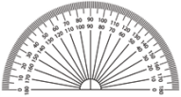
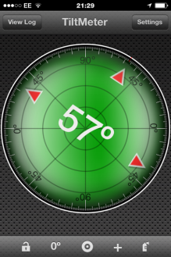
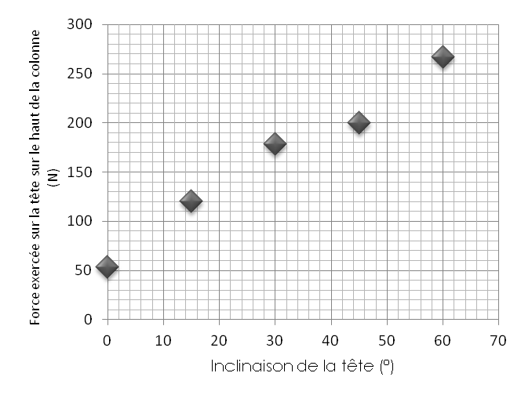
Obtenir les données– 2
Fiche2b
Prends les données sur ce graphique publiées dans une revue scientifique.
Utilise le diagramme sur les forces et calcule.
Utilise un rapporteur et un fil à plomb.
Utilise une application qui mesure l’inclinaison pour trouver l’angle qui apparaît.
Notes:
Réponses :
Mesurer l’angle dans le cou (B) Utiliser le graphique pour voir la force correspondante sur le haut de la colonne vertébrale (G). Trouver quelle quantité de force exercée sur votre colonne peut causer du mal (F) et sur quelle durée cette force peut être appliquée sur votre cou avant de causer des dommages (E). Comparer ce temps au temps d’utilisation du téléphone (A).

Slide 13

Fiche3
Evaluation
La question scientifique que j’analyse est :
Ces variables pourraient affecter le résultat :
Entoure les variables les plus importantes.
Dessine un rectangle autour des variables que tu peux mesurer.
Dessine un triangle autour des variables pour lesquelles tu peux trouver des données auprès de sources secondaires.
Souligne au crayon à papier les variables pour lesquelles il pourrait ne pas être possible de trouver des données.
Voici comment je peux utiliser les données pour répondre à la question :

Slide 14

Promouvoir le dialogue et la réflexion

Slide 15












Aider les nouvelles générations à s’impliquer dans les enjeux des sciences
TRACES
Découvrez d’autres activités sur EngagingScience.eu/fr/

